Slide 1
Nhu cầu chất khoáng của thực vật
Thứ ba ngày 11 tháng 4 năm 2023
KHOA HỌC

Slide 2
ĐẤT MÀU MỠ LÀ GÌ ?
Sep
Oct
Nov
Dec
Jan
Feb
Mar
Apr
May
Jun
Jul
Aug
A
ĐẤT MÀU MỠ GỒM :
CÁT
MÙN
B
ĐẤT SÉT
NƯỚC
C
D
Ô - XY
Khoáng chất
E
TRỘN LẠI VỚI TỈ LỆ THÍCH HỢP
F

Slide 3
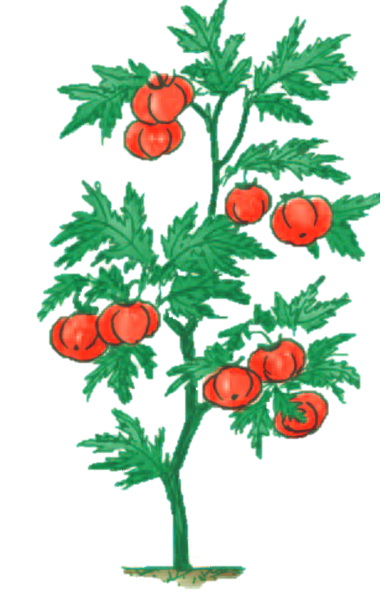
Here goes your name
Sep
Oct
Nov
Dec
Jan
Feb
Mar
Apr
May
Jun
Jul
Aug
A
Cây số 1 : Cây được bón đủ các chất khoáng. Quả to , lá to xanh không bị héo. Thân cây cứng cáp.
B
C
D
E
F

Slide 4
Here goes your name
Sep
Oct
Nov
Dec
Jan
Feb
Mar
Apr
May
Jun
Jul
Aug
A
Cây số 2 : Cây thiếu ni – tơ. Không có quả , lá nhỏ. Thân cây mềm
B
C
D
E
F

Slide 5
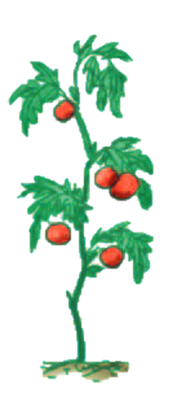
Here goes your name
Sep
Oct
Nov
Dec
Jan
Feb
Mar
Apr
May
Jun
Jul
Aug
A
Cây số 3 : Cây thiếu ka – li. Quả bé, lá nhỏ, héo. Thân cây mềm
B
C
D
E
F

Slide 6
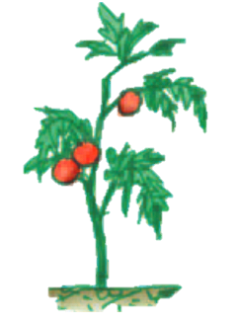
Here goes your name
Sep
Oct
Nov
Dec
Jan
Feb
Mar
Apr
May
Jun
Jul
Aug
A
Cây số 4 : Cây thiếu phot pho. Quả bé và nhỏ, lá nhỏ, héo. Thân cây nhỏ
B
C
D
E
F

Slide 7
Hỏi cây nào tươi tốt nhất ?
a) Cây 1
b) Cây 2
c) Cây 3
d) Cây 4

Slide 8
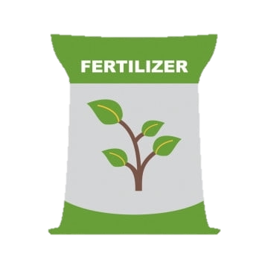
Sep
Oct
Nov
Dec
Jan
Feb
Mar
Apr
May
Jun
Jul
Aug
GIỚI THIỆU LOẠI PHÂN BÓN
PHÂN ĐẠM GỒM :
94% : NI - TƠ; 4% : AMONIAC SUNFAT; 2% : URE
PHÂN ĐẠM

Slide 9
Sep
Oct
Nov
Dec
Jan
Feb
Mar
Apr
May
Jun
Jul
Aug
GIỚI THIỆU LOẠI PHÂN BÓN
PHÂN LÂN GỒM :
75% Phốt – pho , 2% chất hoà tan, 23% nước và ô xy

Slide 10
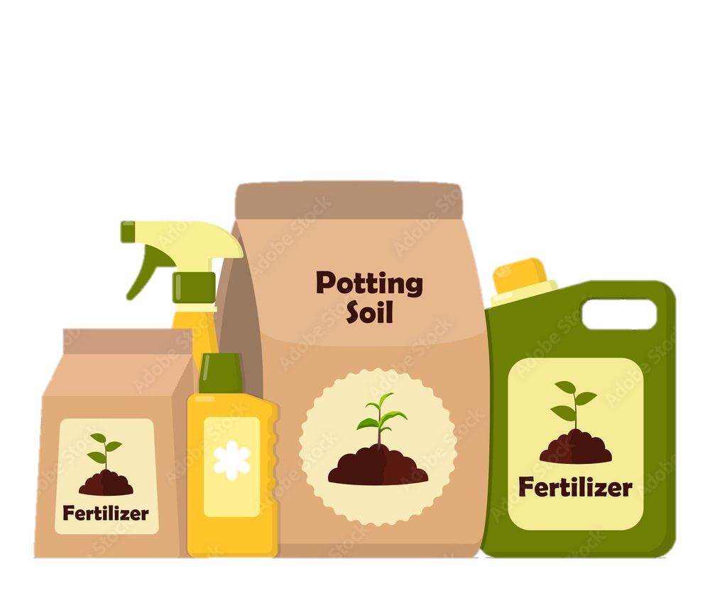
Sep
Oct
Nov
Dec
Jan
Feb
Mar
Apr
May
Jun
Jul
Aug
GIỚI THIỆU LOẠI PHÂN BÓN
PHÂN KA - LI GỒM :
97% KA – LI , Nước 3%

Slide 11
Sep
Oct
Nov
Dec
Jan
Feb
Mar
Apr
May
Jun
Jul
Aug
GIỚI THIỆU LOẠI PHÂN BÓN
PHÂN N – P – K
N là viết tắt của Ni - tơ , P là viết tắt của phot pho, k là viết tắ của ka - li

Slide 12
Sep
Oct
Nov
Dec
Jan
Feb
Mar
Apr
May
Jun
Jul
Aug
Dấu hiệu cây thiếu ka - li
- Triệu chứng thiếu ka – li thường xuất hiện ở các lá cây già
1. Mực độ nhẹ :
+ Mép và chóp lá úa vàng nhẹ, một thời gian sau chóp lá sẽ bị cháy sém. Phiến lá nhợt nhạc (có nghĩa bị mắc úa thịt lá).
2. Mức độ nặng :
+ Các mảng úa sẽ lan ra, tạo thành các đốm vàng. Nếu không được xử lý, các mảng úa sẽ chuyển sáng nâu sấm và bị khô , dai (bệnh hoại tử). Cây còi cọc, là thường rụng sớm. Hoa quả khó ra .

Slide 13
Sep
Oct
Nov
Dec
Jan
Feb
Mar
Apr
May
Jun
Jul
Aug
Dấu hiệu cây thiếu ni - tơ
- Triệu chứng thiếu ni - tơ thường xuất hiện ở các lá cây non
1. Thiếu ni - tơ + Cây sinh trưởng phát triển kém, diệp lục không hình thành, lá chuyển màu vàng, đẻ nhánh và phân cành kém, hoạt động quang hợp và tích lũy giảm sút nghiêm trọng.
2. Thừa ni – tơ
+ Cây sinh trưởng quá mạnh, do thân lá tăng trưởng nhanh mà mô cơ giới kém hình thành nên cây rất yếu, dễ lốp đổ, dễ bị sâu bệnh tấn công. Ngoài ra sự dư thừa N trong sản phẩm cây trồng (đặc biệt là rau xanh) còn gây tác hại lớn tới sức khỏe con người.

Slide 14
Sep
Oct
Nov
Dec
Jan
Feb
Mar
Apr
May
Jun
Jul
Aug
Dấu hiệu cây thiếu Phot pho
- Triệu chứng thiếu phot - pho thường xuất hiện ở các cây trưởng thành
1. Thiếu phot – pho
+ Cây sẽ còi cọc, số lá ít, lá ngắn, phiến lá hẹp, lá dựng đứng, xanh tối, đẻ nhánh kém, trỗ bông chậm, chín kéo dài, nhiều hạt xanh, hạt lép, số bông và số hạt/bông đều giảm.

Slide 15
KẾT LUẬN
Sep
Oct
Nov
Dec
Jan
Feb
Mar
Apr
May
Jun
Jul
Aug
A
MỖI CÂY ĐỀU CÓ NHU CẦU CHẤT KHOÁNG KHÁC NHAU, NẾU BIẾT BÓN PHÂN ĐÚNG CÁCH CÂY SẼ TƯƠI TỐT, NHIỀU QUẢ , HOA
B
C
D
E
F

